Slide 1
KEEPS YOUR
FLEET GOING
Movalube vianetsintä kaavio
movalube.fi | Laatukäsikirjan 7.B | info@movalube.fi

Slide 2
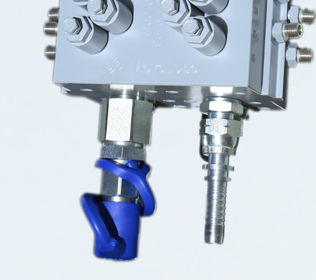
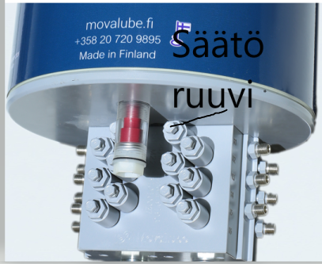
Movaluben voitelu laiteen vianetsintä kaavio 7.B. Laadun ohjaus sekä reklamaatiot
3.
Movalube ei toimi voiteluaineen määrä tarkistettua.
Voitelua aine säilön huohotti mesta tulee voiteluainetta
Movaluben voiteluletkuista tulee hydrauliikka nestettä
Movalubeen ei mene voiteluainetta.
2.
Movalube ollut ilman voiteluainetta. Lisätään voiteluainetta niin pitkään jotta, ylivuoto venttiilistä tulee puhdasta voiteluainetta
1.
Voiteluaineen määrä ?
Onko lisäys suoritettu indikaattori näkyvissä
Aukaise yhden säätöruuvin luikitus mutteri. Säätöruuvin pitäisi pyöriä sormin.
Sulje hydrauliikka tulpalla paikka josta , hydrauliikka paine on otettu.
Suojaa letkut ja merkitse niiden paikat.
Sulje hydrauliikka tulpalla paikka josta , hydrauliikka paine on otettu.
Suojaa letkut ja merkitse niiden paikat.
Lisäys liitin ei ole kunnolla kiinni. Lisäys liittimen lukitus rengas menen paikalleen, liitin on kiinni.
Voiteluaineen lisäys
Yli vuoto
Säiliön sisällä oleva mätä on rikki.
Iroilta Movalube ja lähetä Movalubelle korjattavaksi.
Voitelu yksikkö sisällä oleva tiiviste on rikki.
Iroilta turva venttiili sekä Movalube ja lähetä Movalubelle korjattavaksi.
Movaluben lisäys liittimessä oleva suodatin tukossa
Iroitta voiteluaine letkut ja tee voitelu sykkeitä
Tehdään niin pitkään jotta, voiteluainetta tulee jokisesta liittimisestä.
Mikäli osoitin on näkyvissä kuvan osoittamalla tavalla Movalubessa ei ole voitelu ainetta.
Lisätkää voiteluainetta
Tee voideltavalla laiteella voitelu sykli.
Voitelu syklin aikana säätöruuvi kiristyy eikä pyöri käsin
Muistathan ! Movaluben säiliö kestää Max 5 bar
Tämä ylittyy helposti paineilma pumpulla.
Mikäli säätöruuvi pyörii käsin. Painetta ei tule Movalubelle.
Tarkista turva venttiili (erillinen ohje)
Movalubella on kahden vuoden takuu, katso käyttö ohjeen, takinmaiselta sivulta asennus päivä.
Movalubella on kahden vuoden takuu, katso käyttö ohjeen, takinmaiselta sivulta asennus päivä.
Kiinnitä letkut takaisin. Varmista jotta, jokaiseen niveleen menee voiteluainetta.
Puhdista suodatin tai, tilaa uusi.
Varaosa numero:178375V

Slide 3
Ota yhteyttä
Movalube
Osoite:
Puhelinnumero:
Sähköposti:
Tutustu sivustoon:
Juvantasku 7, 02920 Espoo
+358 20 7209895
risto.sinisalo@movalube.fi
aku.moksi@movalube.fi
jukka.moksi@movalube.fi
bjorn.pettersson@movalube.se
movalube.fi

